Slide 1


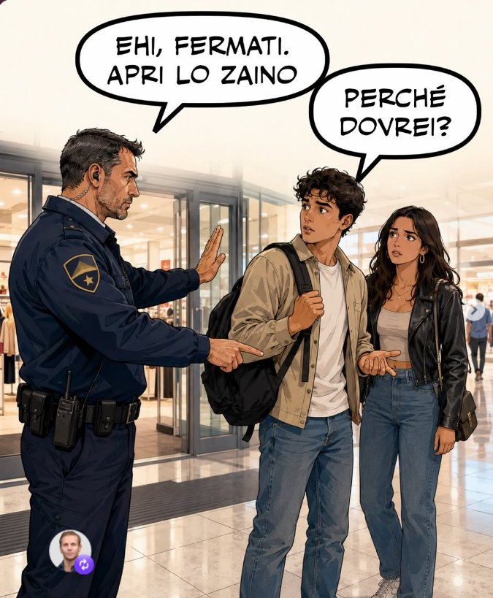



LII 29 - LEZIONE LIVELLO INTERMEDIO
Aiuto
Suggerimenti
Fermati – pare ai
Fermare – v. Parar
Dovrei – eu deveria
APPROCCIO ALLA SICUREZZA

Slide 2
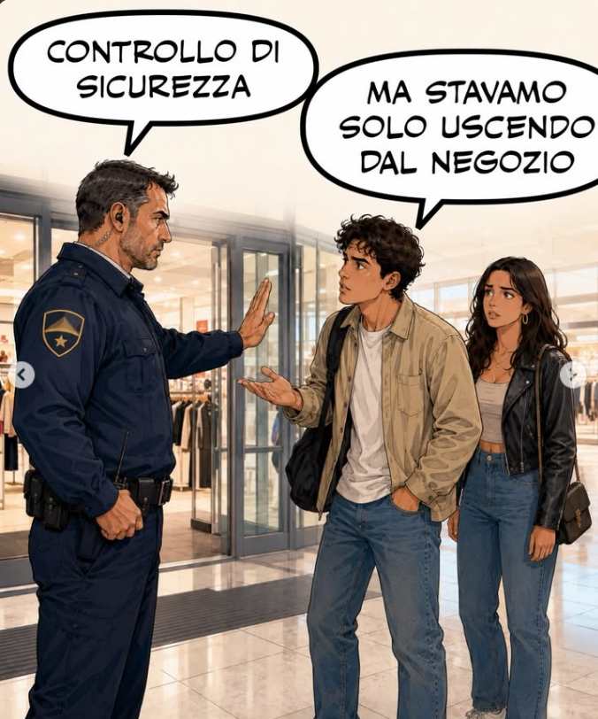
LII 29- LEZIONE LIVELLO INTERMEDIO
Aiuto
Suggerimenti
Sicurezza – segurança
Ma - mas
Stavamo – nós estávamos
Solo – somente, só
Uscendo – saindo
Dal – do
Negozio – loja, comércio

Slide 3
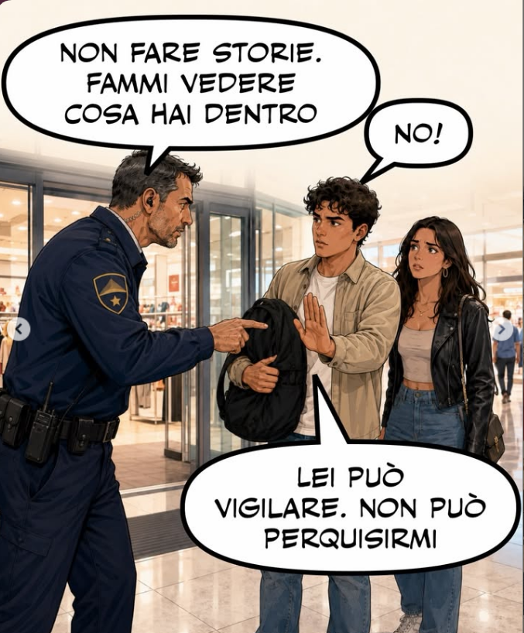
LII 29- LEZIONE LIVELLO INTERMEDIO
Aiuto
Suggerimenti
Fare – faça
Storie – estórias
Non fare storie – “não invente”
Fammi – Me deixa, me faz
Vedere – v. ver
Cosa – coisa, que coisa
Hai – você tem aí, você tem
Dentro – dentro
Lei – Lei, a lei
Vigilare – vigiar, monitorar
Perquisirmi – me revistar, pesquisar

Slide 4
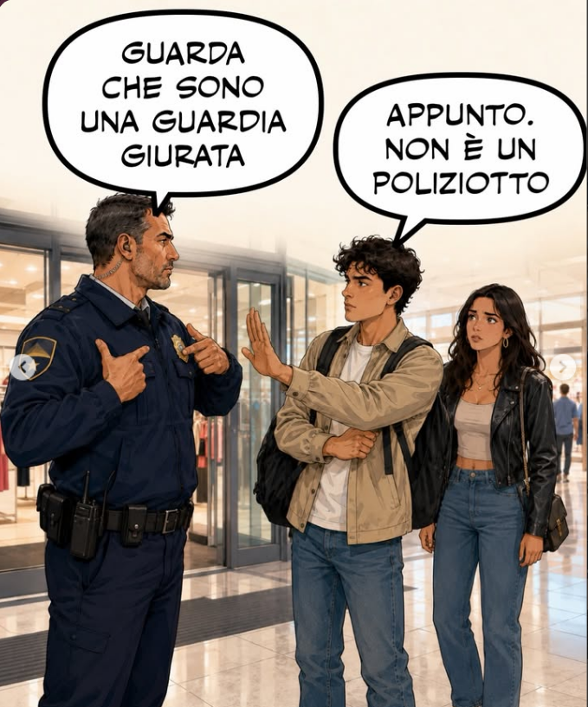
LII 29 - LEZIONE LIVELLO INTERMEDIO
Aiuto
Suggerimenti
Guarda – olha
Guardare – v. olhar
Guardia – guarda, agente
Giurata – juramentado, legal
Appunto – precisamente
Poliziotto – policial

Slide 5
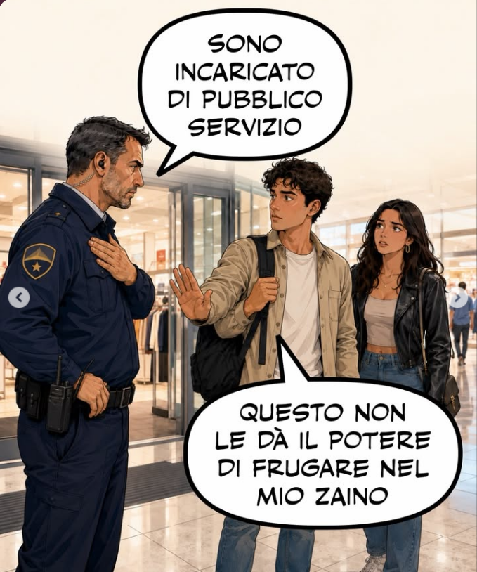
LII 29 - LEZIONE LIVELLO INTERMEDIO
Aiuto
Suggerimenti
Incaricato – nomeado
Non le dà – não dá a você
Potere – v. poder
Frugare – vasculgar, verificar

Slide 6
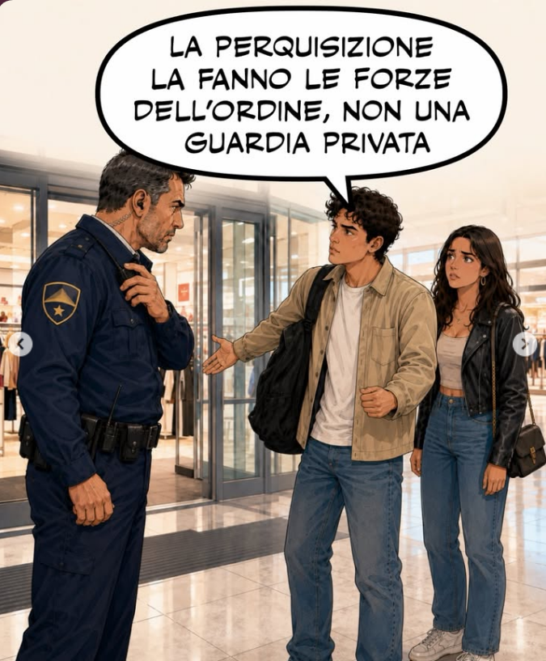
LII 29 - LEZIONE LIVELLO INTERMEDIO
Aiuto
Suggerimenti
Perquisizione – busca
La fanno – fazem, são feitas
Le forze – pelas forças
Dell’ordine – da ordem, polícia

Slide 7
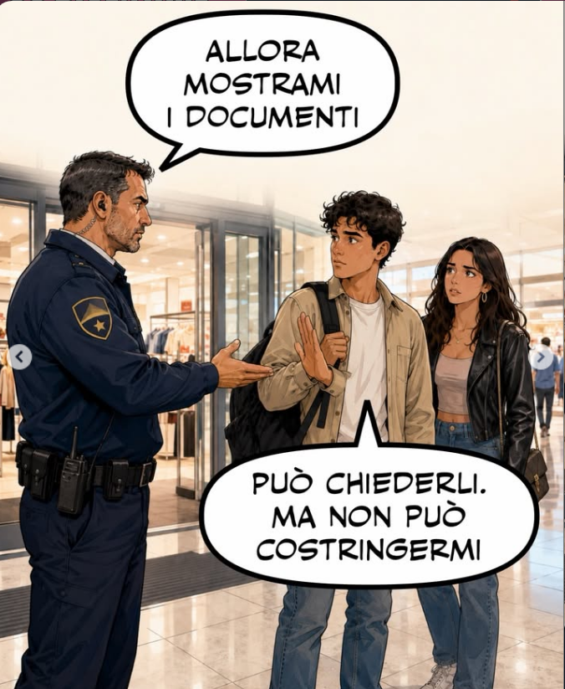
LII 29 - LEZIONE LIVELLO INTERMEDIO
Aiuto
Suggerimenti
Allora – então
Mostrami – me mostre
Può – vocêr pode
Costringermi – me obrigar

Slide 8
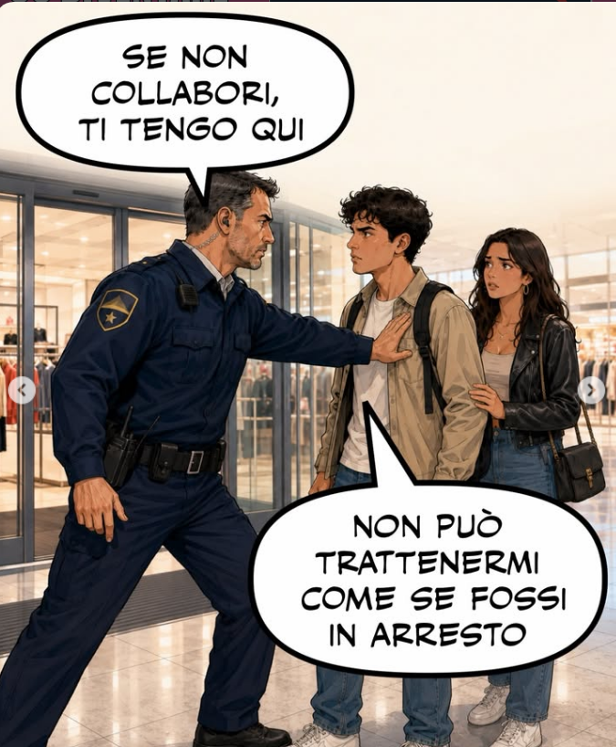
LII 29 - LEZIONE LIVELLO INTERMEDIO
Aiuto
Suggerimenti
Ti tengo qui – vou te manter aqui
Trattenermi – me impedir
Come – como
Arresto – prisão, preso
In – No, na

Slide 9
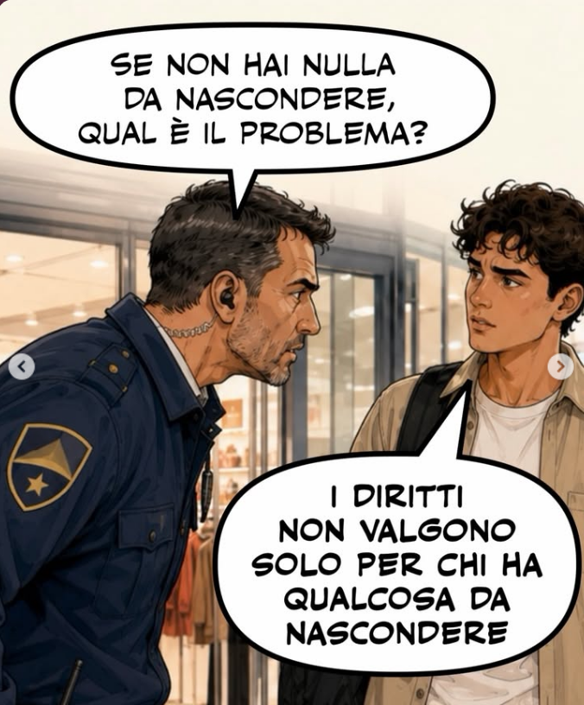
LII 29- LEZIONE LIVELLO INTERMEDIO
Aiuto
Suggerimenti
Nulla – nada
Da – para
Nascondere – v. esconder
Valgono – valem, válidos
Per - para
Chi – quem
Ha – tem
Qualcosa – alguma coisa
Nascondere – v. esconder

Slide 10
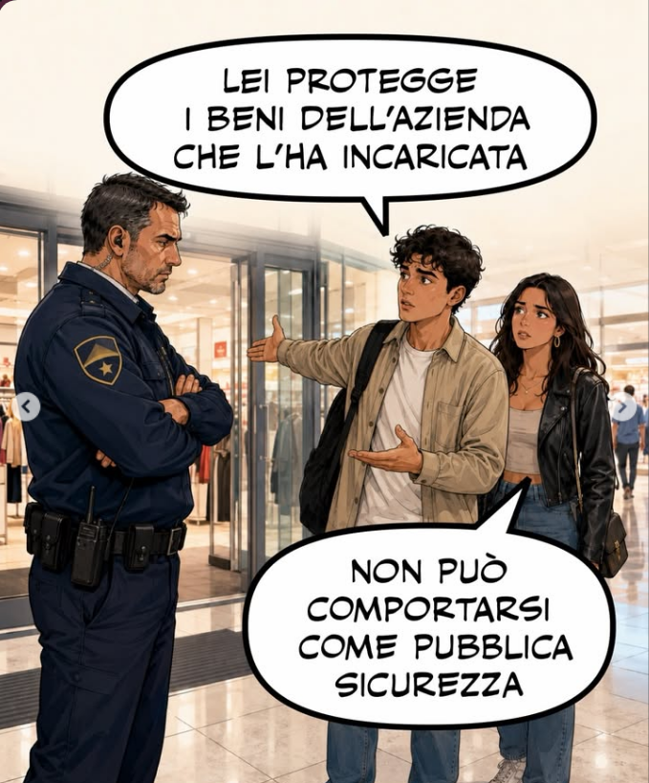
LII 29 - LEZIONE LIVELLO INTERMEDIO
Aiuto
Suggerimenti
Beni – bens
Azienda – empresa
Incaricata – contratada, incumbida
SEI SULLA STRADA GIUSTA.
BUON CORSO A TUTTI!

Slide 11
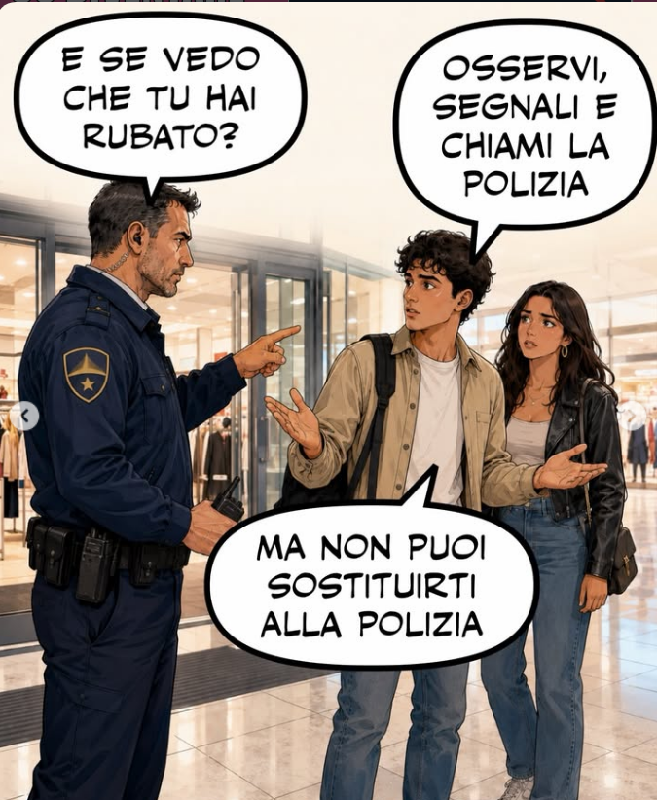
LII 29 - LEZIONE LIVELLO INTERMEDIO
Aiuto
Suggerimenti
Vedo – eu vejo
Vedere – v. ver
Hai rubato – roubou, furtou
Osservi – observe
Osservare – v. observar
Segnali – sinais
Sostituirti – sobustituir
Alla – pella
SEI SULLA STRADA GIUSTA.
BUON CORSO A TUTTI!

Slide 12
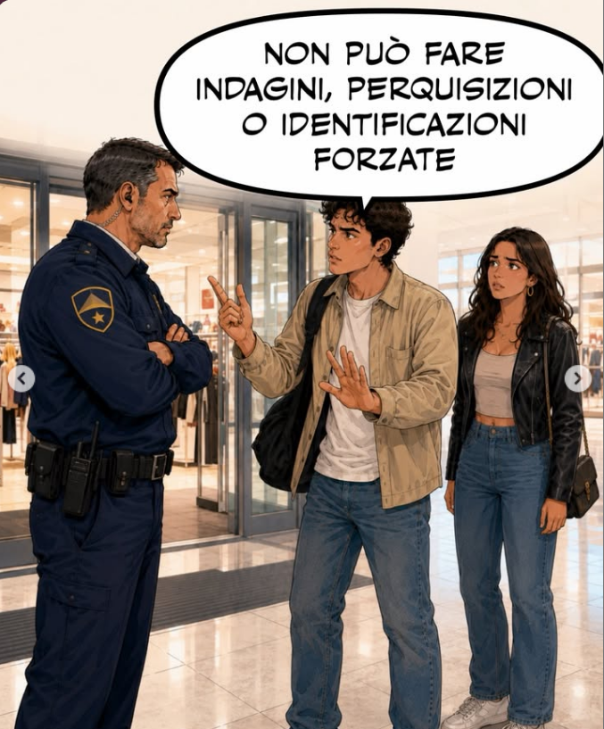
LII 29 - LEZIONE LIVELLO INTERMEDIO
Aiuto
Suggerimenti
Indagini – investigações
Perquisizioni – buscas

Slide 13
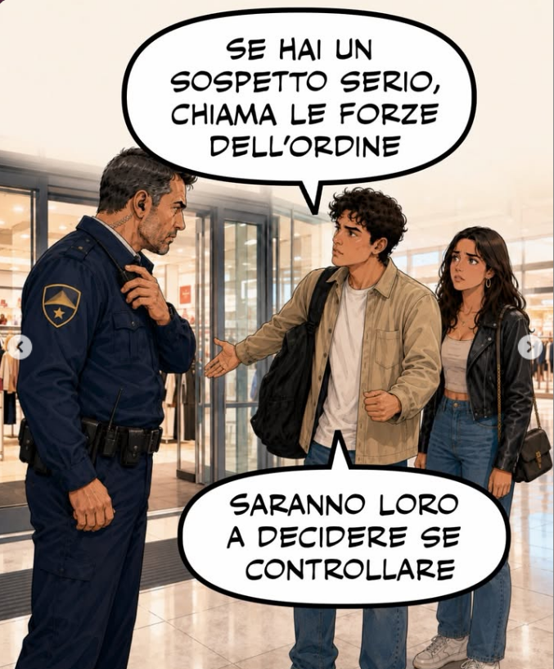
LII 29 - LEZIONE LIVELLO INTERMEDIO
Aiuto
Suggerimenti
Sospetto – suspeita, suspeito
Serio – séria, sério
Saranno - Serão
Loro – eles
A - que
Decidere – v. decidir, decidem
Se – se deve
Controllare – v. verificar

Slide 14
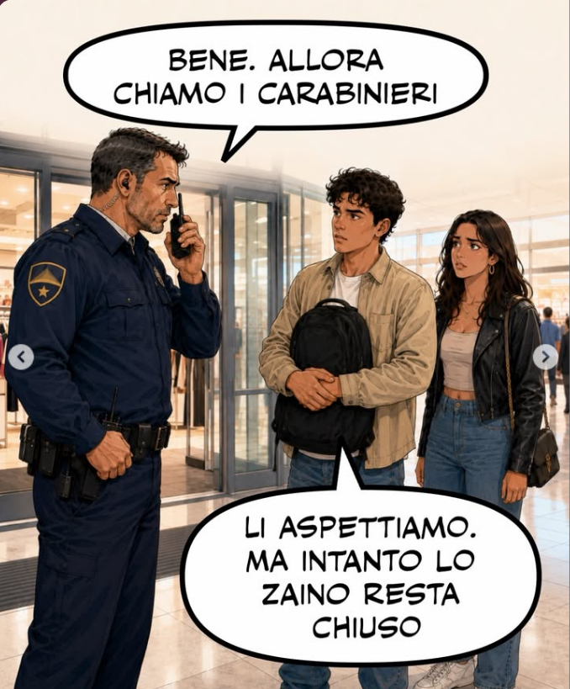
LII 29 - LEZIONE LIVELLO INTERMEDIO
Aiuto
Suggerimenti
Allora – então
Chiamo – chamo
Carabinieri – policiais estaduais
Li – os
Aspettiamo – esperaremos
Intanto – enquanto isso
Se – se deve
Zaino – Mochila
Resta – fica
Chiuso – fechado
Chiudere – v. fechar

Slide 15
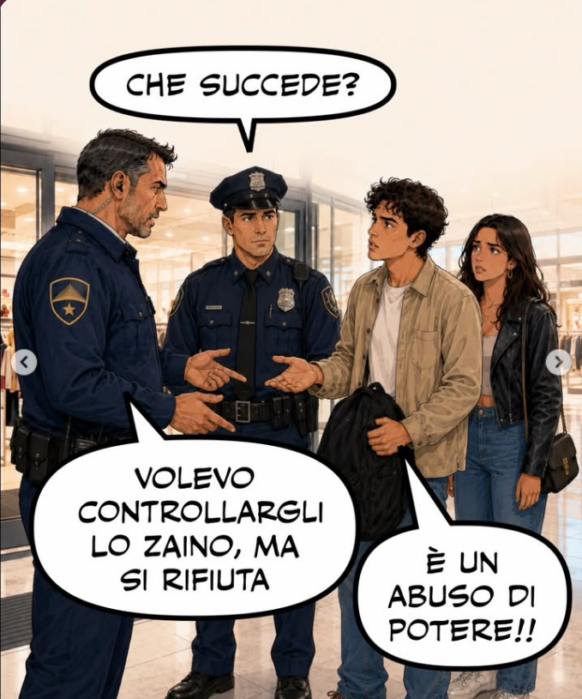
LII 29 - LEZIONE LIVELLO INTERMEDIO
Aiuto
Suggerimenti
Succede – acontece
Succedere – v. acontecer
Volevo – eu queria
Controllargli – verificar
Rifiuta – recusa
Potere – poder

Slide 16
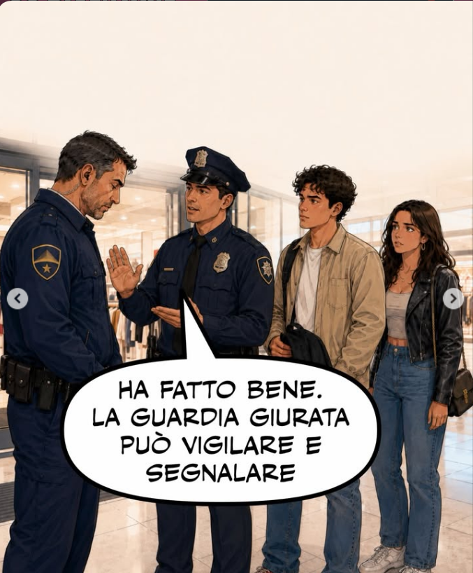
LII 29 - LEZIONE LIVELLO INTERMEDIO
Aiuto
Suggerimenti
Ha fatto – você fez
Succedere – v. acontecer
Guardia – guarda, segurança
Giurata – de segurança
Vigilare – vigiar
Segnalare – v. relatar, anotar

Slide 17
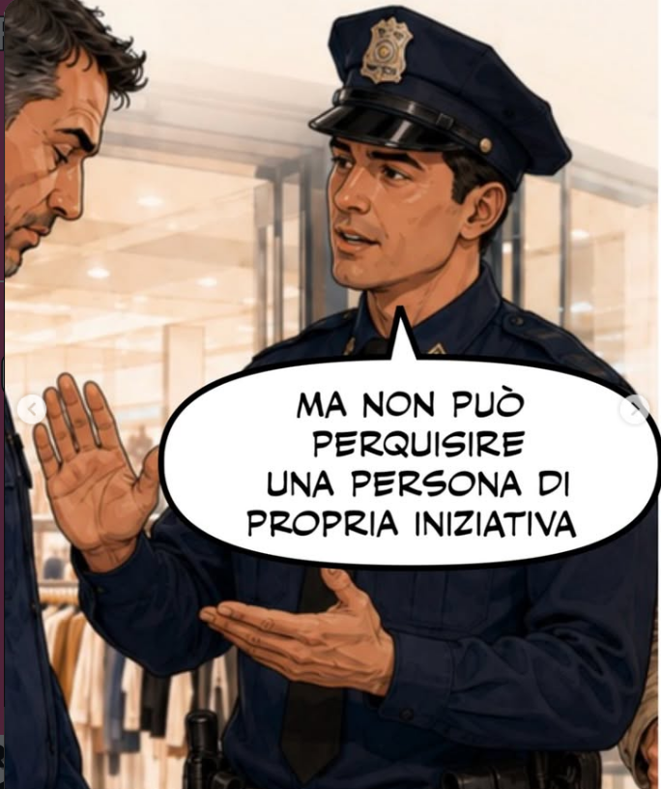
LII 29 - LEZIONE LIVELLO INTERMEDIO
Aiuto
Suggerimenti
Può– pode
Perquisire – v. revistar
Propria – própria
Iniziativa – iniciativa

Slide 18
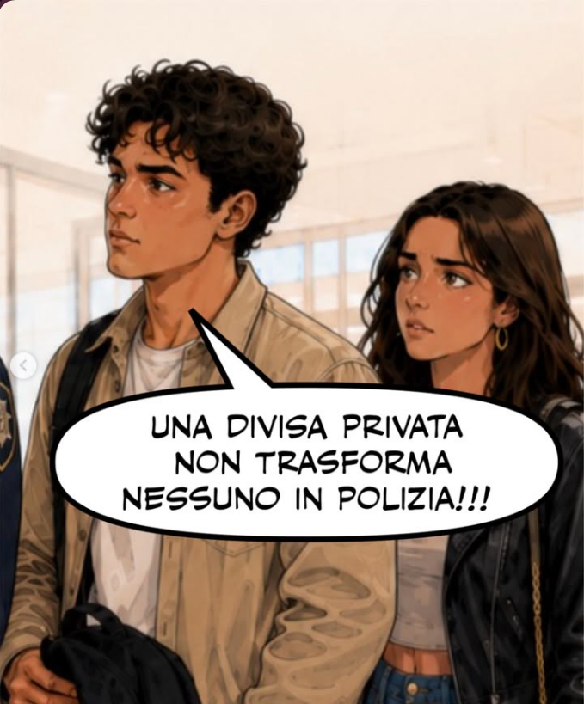
LII 29 - LEZIONE LIVELLO INTERMEDIO
Aiuto
Suggerimenti
Una – um, uma
Divisa – uniforme, farda
Privata – particular
Nessuno – ninguém
In – em
Polizia - Polícia

